Slide 1

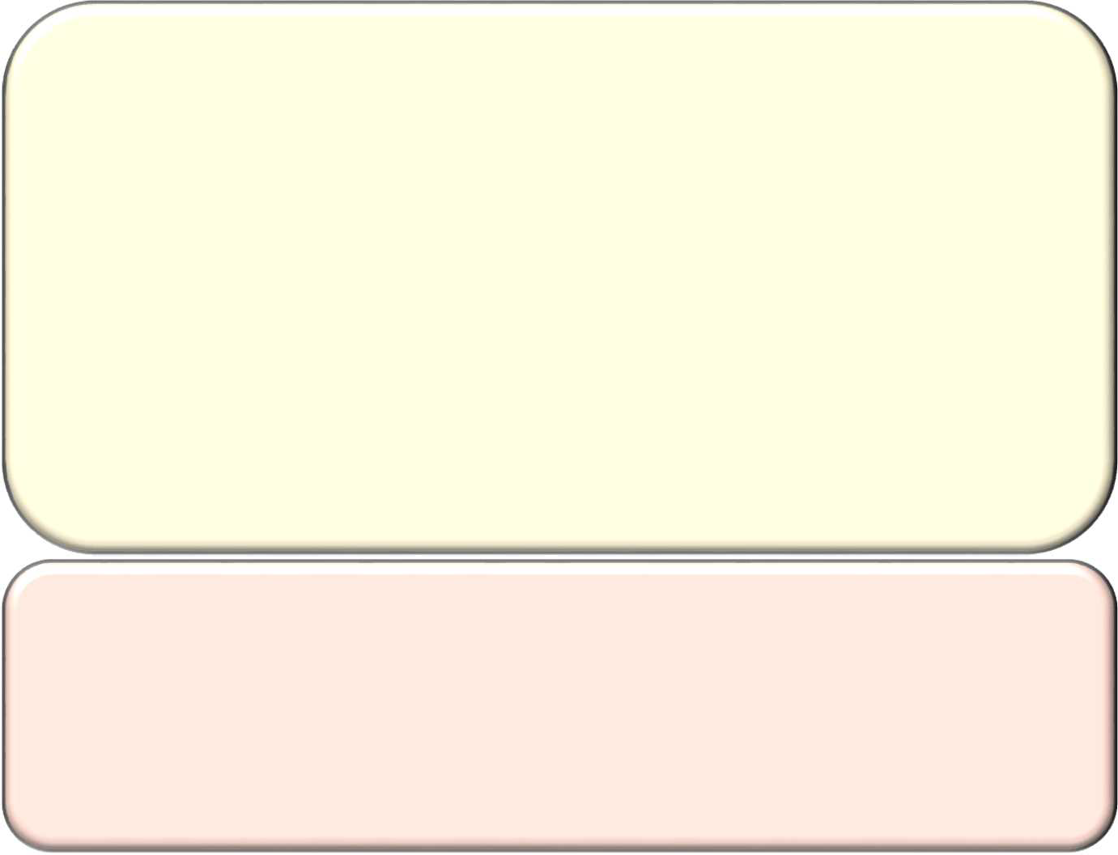


GIGAスクール構想の実現パッケージ
令和元年１２月１９日
～令和の時代のスタンダードな学校へ～
１．環境整備の標準仕様例示と調達改革
「新時代の学びを支える先端技術活用推進方策」 の考え方に基づく、学習者用端末の標準仕様を例 示
「ＧＩＧＡスクール構想」に基づく、高速回線に向 けた校内ＬＡＮ整備の標準仕様を例示
容易に大規模な調達が行えるよう、標準仕様書を 基に都道府県レベルでの共同調達を推進
３．学校ＩＣＴ利活用ノウハウ集公表
教師や学校、教育委員会等が、情報教育やＩＣＴを活用した指導、 ＩＣＴ環境整備等を行う際に参考となる様々な情報をまとめた「教育 の情報化に関する手引」を公表。特に「第４章 教科等の指導におけ るＩＣＴの活用」においては、ＩＣＴを効果的に活用した学習場面の 10の分類例を示すとともに、
小学校、中学校、高等学校については各学校段階における各 教科等ごとに
特別支援教育については学習上の困難・障害種別ごとに
ＩＣＴを活用した効果的な学習活動の例を提示。
全ての教職員がすぐに使えるように
４．関係省庁の施策との連携
総務省：教育現場の課題解決に向けたローカル５Gの活用モデル構築 経済産業省：EdTech導入実証事業、学びと社会の連携促進事業 ローカル５Gや教育コンテンツも活用して未来の学びを実現
５．民間企業等からの支援協力募集
将来のＩＣＴ社会を創造し、生きていく子供達に向けた社会貢献として、
民間企業等から学校ＩＣＴ導入・利活用に対するあらゆる協力を募る。
校内ＬＡＮなど通信環境の無償提供
新品、中古問わず十分なスペックの端末の学習者への提供 ＩＣＴ支援員として学校の利活用の人的サポート 等
公表し、文部科学省から教育委員会へ随時繋いでいく
学校ＩＣＴ環境の整備調達をより容易に
２．クラウド活用前提のセキュリティガイドライン公 表
各教育委員会・学校が情報セキュリティポリシーの作成や 見直しを行う際の参考とする、『教育情報セキュリティ ポリシーに関するガイドライン』（平成29年策定）を、 クラウド・バイ・デフォルトの原則を踏まえて改訂
整備の硬直化を避けるための位置づけや構成の見 直し
クラウド・バイ・デフォルトの原則追記
クラウドサービス事業者が留意すべき事項の追加
クラウド活用により使いやすい環境へ
民間等の外部支援により導入・利活用加速
1

Slide 2
安価な環境整備に向けた調達改革
１．環境整備の標準仕様書 例示と調達改革
学習者用端末の標準仕様
「新時代の学びを支える先端技術活用推進方策」の考え方に基づき、学習者用端末の標準仕様を提示
本来、調達は学校の活用方法に応じて柔軟に行われるべきものとの前提で、簡便な調達に向けたモデル例とする
３ＯＳごとの標準仕様を提示
十分な通信ネットワークとクラウド活用の下でのブラウザベースでの活用が大前提
米国の３００ドルパソコンを念頭に、大量調達実現を含めて、５万円程度の価格帯
デジタル教科書・教材等の操作性向上に資するタッチパネル・ハードウェアキーボード、QRコード読み込み を想定したインカメラ/アウトカメラを共通仕様に
Wi-Fiを補完するＬＴＥも選択肢の１つ
校内ＬＡＮ整備の標準仕様
「ＧＩＧＡスクール構想」に基づく、校内ＬＡＮ整備の標準仕様を提示 工事が必要となるケーブルはカテゴリー６Ａ以上対応
ハブやルータ、スイッチ類は、将来の市場展開に応じた容易な更新を可能とすることを念頭に、 １Gbpsの普及モデル
クラウド活用はもとより、大容量の動画視聴やオンラインテストをストレスなく行えること 校内ＬＡＮ整備と同時に行われるクラウド環境等構築、電源キャビネットの整備
都道府県レベルでの共同調達の枠組み構築
標準仕様など活用しつつ、以下のようなメリットを生かすため、都道府県レベルでの共同調達を推進 枠組みに参入することで、知見の少ない自治体でも容易に整備が可能となる
大量調達となり、産業界との交渉力が大きく高まる
都道府県内で枠組みに参加した市区町村なら教員の異動や児童生徒の転校でも円滑に利活用が継続できる
都道府県による教員のＩＣＴ利活用推進に向けた方策が統一的に実施できる
2

Slide 3
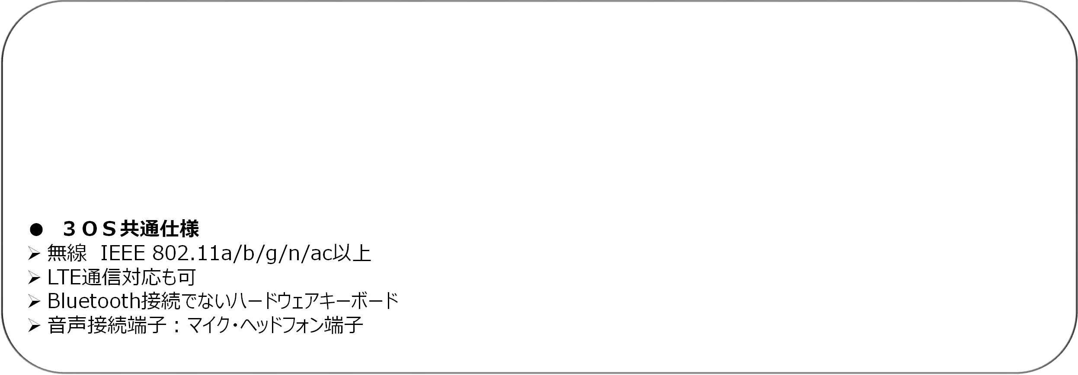
学習者用端末の標準仕様
１．環境整備の標準仕様書 例示と調達改革
「新時代の学びを支える先端技術活用推進方策」の考え方に基づき、学習者用端末の標準仕様を提示
本来、調達は学校の活用方法に応じて柔軟に行われるべきものとの前提で、簡便な調達に向けたモデル例とする
３ＯＳごとの標準仕様を提示
十分な通信ネットワークとクラウド活用の下でのブラウザベースでの活用が大前提
米国の３００ドルパソコンを念頭に、大量調達実現を含めて、５万円程度の価格帯
デジタル教科書・教材等の操作性向上に資するタッチパネル・ハードウェアキーボード、QRコード読み込みを 想定したインカメラ/アウトカメラを共通仕様に
Wi-Fiを補完するＬＴＥも選択肢の１つ
あくまでモデルであり、各自治体が各学校での活用を想定して仕様書を作成
Microsoft Windows OS：Microsoft Windows 10 Pro CPU: Intel Celeron 同等以上 2016年8月以降に製品化されたもの ストレージ:64GB
メモリ:4GB
画面：9～14インチ
Google Chrome OS OS：Google Chrome OS CPU: Intel Celeron 同等以上
2016年8月以降に製品化されたもの ストレージ:32GB
メモリ:4GB
画面：9～14インチ
iPadOS
OS：iPadOS
ストレージ:32GB
画面：10.2～12.9インチ
● ３ＯＳ共通仕様
保証
原則1年
センドバック方式(2週間程度で返却) 端末不調時の予備を常備
無線 IEEE 802.11a/b/g/n/ac以上 LTE通信対応も可
Bluetooth接続でないハードウェアキーボード 音声接続端子：マイク•ヘッドフォン端子
外部接続端子：１つ以上 バッテリ：8時間以上
重量：1.5kg未満 タッチパネル対応
インカメラ/アウトカメラ
3

Slide 4
端末整備のスキームのイメージ（都道府県レベルで共同調達をする場合）
１．環境整備の標準仕様書 例示と調達改革
国（文部科学省）
補助金①
主な役割
・補助要領の作成、事業の周知
・申請の受付、補助要件の確認
・補助金の交付決定
・補助金の確定、支払い
・事務費の執行
（リースの場合）
（購入の場合）
補助金執行団体
（補助事業者）
主な役割
１．申請書類のとりまとめ、内容の精査 ２．共同調達の方針作成及び調整
３．端末の種類の選定
共 同 申 請 ④
補助金④
申請③
事業費
（都道府県
・政令市）
事務費
（市区町村 取りまとめ）
事務費
４．市町村事業費の申請
補助金⑤
^{（市区町村}５．都道府県事務費の申請
^{取りまとめ）}６．ＩＣＴ活用にかかる教員研修計画の策定
都道府県・政令市
都道府県・政令市
事務組合等
既存の事務組合を活用 する場合
主な役割
１．申請書類のとりまとめ、内容の精査 ２．共同調達の方針作成及び調整
３．端末の種類及びリース会社の選定
事務組合等
１．申請書類のとりまと 申
４．リース事業者との共同申請
既存の事務組合を活用 する場合
１．申請書類のとりまと め、内容の精査
２．共同調達の方針作成 及び調整
３．端末の種類の選定
請 ③ ５．都道府県事務費の申請
申 請 ②
め、内容の精査
２．共同調達の方針作成 及び調整
３．端末の種類の選定
６．ＩＣＴ活用にかかる教員研修計画の策定
事業費
（市区町村）
リース事業者等
リース契約②
市区町村
市区町村
主な役割
・代表申請者として事業申請
・市区町村とのリース契約
主な役割
・補助メニューの選択
・端末の種類、必要台数等に関する必要書類
・校内LAN整備に関する必要書類
・ランニングコストの見通しを含む整備計画及び 有効活用計画の策定
・リース契約の締結
主な役割
・補助メニューの選択
・端末の種類、必要台数等に関する必要書類
・校内LAN整備に関する必要書類
・ランニングコストの見通しを含む整備計画及び 有効活用計画の策定
枠組みに参入することで、知見の少ない自治体でも容易に整備が可能となる 同じスペックの大量調達となることで、産業界との交渉力が大きく高まる
都道府県内で枠組みに参加した市区町村なら教員の異動や児童生徒の転校でも円滑に利活用が継続できる 都道府県による教員のＩＣＴ利活用推進に向けた研修などが統一的に実施できる
4

Slide 5






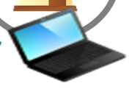






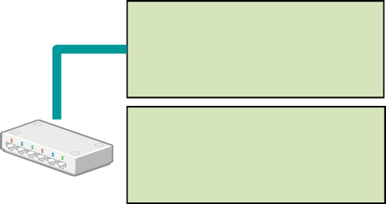





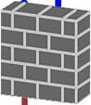


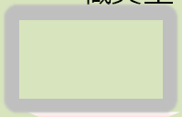
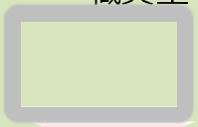

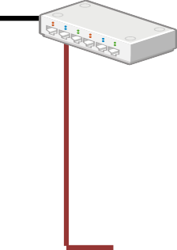

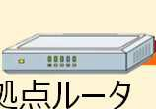




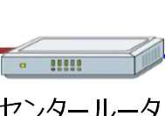
校内ＬＡＮのモデル調達仕様書例
１．環境整備の標準仕様書 例示と調達改革
ネットワーク構成例（センター集約ISP接続）
無線APは、全教室で全 児童生徒が一斉に使う ことを想定し設置する。
SaaS
PaaS IaaS
クラウドサービス
インターネット
端末からクラウドまで一体として円滑な 通信を確保（動画視聴など確認）
LTE
無線AP
充電 保管庫
教室
ケーブルは10G以上 対応の規格
SINET
SINET経由での クラウド利用等
学校
ISP（プロバイダ）
学校から直接ISPに接続す るパターンもある
3F フロアスイッチ
教育センタ または データセンタ
光回線
2F
フロアスイッチ
サーバ機器
（プライベートクラウド）
ファイア ウォール
職員室
1F
・・・・
集約SW
VPN
拠点ルータ
拠点 回線
基幹スイッチ
フロアスイッチ
将来のパブリック クラウドへの移行 も目指しつつ最 低限のもの
センター 回線
フロア毎の各無線APを 接続・給電する
光回線の引き込み先は、 校舎の構造により、2F、3F になる場合もある。
センタールータ
各フロアのSW を集約する
光回線
LTE通信
携帯キャリア通信網
LANケーブル
5

Slide 6


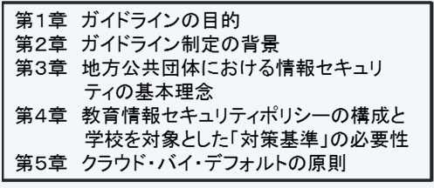
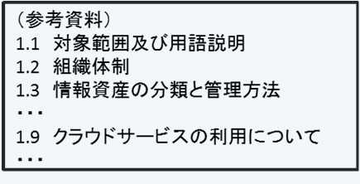
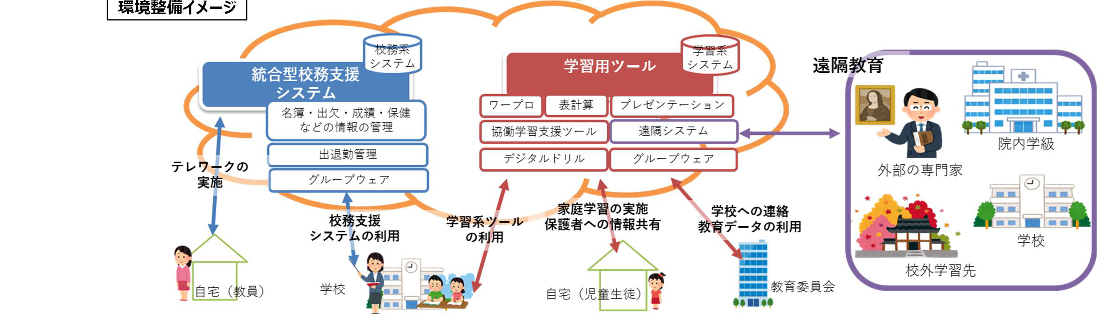
クラウド活用に向けた
「教育情報セキュリティポリシーに関するガイドライン」の改訂
２．クラウド活用前提のセ キュリティガイドライン公表
学校現場における情報セキュリティの確保に向けて、「教育委員会・学校が情報セキュリティポリシーを作成や見直しを行う際の参考」として、平成29年10月に
「教育情報セキュリティポリシーに関するガイドライン」を策定。
セキュアなクラウドサービスの普及等、技術の進展を踏まえ、より柔軟な環境整備を実現するために以下のとおりガイドラインを改訂。
ガイドラインの位置付け・構成の見直し等
クラウドの利用に関する記述の追加
ガイドラインを一言一句遵守するのではなく、教育委員会・学校が、実現したい環 境やコスト、ネットワークの環境等を踏まえ、クラウドサービスの活用も含めた柔 軟な環境整備を検討できるよう、ガイドラインの位置付け・構成の見直し
児童生徒及び外部からの不正アクセスの防止に向けた、ネットワークの仮想的な 分離等に関する文言の整理
学校現場においても「クラウド・バイ・デフォルト」の原則を踏まえた環境整備の実現に 向けて、クラウドサービスのメリット・留意点や、セキュリティ対策の項目例や、第三者 認証を利用した情報セキュリティ状況の把握 等
教育委員会・学校が踏まえるべき 理念・考え方を提示
参考 資料
柔軟な環境整備を促進に向けて、
「参考」としての情報を記載
事業者が配慮すべき個人情報の取扱いに関する事項の追加
本文
事業者に業務の一部を委託（クラウドサービスの利用を含む）する場合の、事業者にお ける個人情報の取扱いに関する留意事項を追記
（例）同意のない目的外利用の禁止、個人情報の売買の禁止 等
改訂版「教育情報セキュリティポリシーに関するガイドライン」を踏まえ、クラウドを活用することで、よ り安全・安価かつ効率的に、ICT環境整備を行うことが可能
環境整備イメージ
6

Slide 7

学校現場におけるICT活用に向けた取組
３．ＩＣＴ利活用 ノウハウ集公表
令和２年度以降順次実施される「新学習指導要領」においては、
・情報活用能力を、言語能力と同様に「学習の基盤となる資質・能力」と位置付け、育成を図るとともに、
・学校のＩＣＴ環境整備とＩＣＴを活用した学習活動の充実を明記。
学校現場における活用のプロセス（例）
【すぐに実践できるICT活用】
新学習指導要領での活用
・教科書ＱＲコード
・デジタル教科書、デジタル教材 等
授業において日常のツールとして使用
・文章作成ソフト、プレゼンソフトの利用
・様々な調べもの学習での利用
・英語動画やNHK for Schoolの視聴 等
教師の日常の校務での使用
文科省による活用に向けた取組
環境さえ整えばすぐにでも行えるもの
整備事業者はじめ民間の支援も得な がら現場へ徹底
自治体による 活用計画や フォローアップ など、学校 ICT活用に関 する全国的な ＰＤＣＡサイ クルの構築
【優良事例共有によるICT活用推進】
・プログラミング教育
・ICTを活用したアクティブラーニングの実践
等
官民協働の「未来の学びコンソーシアム」によ る取組推進
「教育情報化に関する手引」 の公表 教職員支援機構による研修や動画提供
教職課程においてICTを活用した教科の指 導法を必修化 等
先行する民間企業の事例との連携 経産省「未来の教室」との連携
「先端技術利活用ガイドライン」の策定 教育データの標準化
等
【ICTの特性を生かした新たな学び】
・個別最適化された学び
・STEAM教育
・様々な先端技術の活用
等
中教審 での
議論等
A 教材研究・指導の準備・評価・校務などにICTを活用する能力 86.2％
（参考）教員のICT 活用指導力 （平成３１年３月）
「わりにできる」もしくは「ややできる」と回答（自己評価）した教員の割合
B 授業にＩＣＴを活用して指導する能力 C 児童生徒のＩＣＴ活用を指導する能力
D 情報活用の基盤となる知識や態度について指導する能力
69.7%
70.2%
80.5%
7

Slide 8
新しい「教育の情報化に関する手引」の作成
３．ＩＣＴ利活用 ノウハウ集公表
新手引作成の趣旨
令和２年度以降順次実施される「新学習指導要領」においては、
・情報活用能力を、言語能力と同様に「学習の基盤となる資質・能力」と位置付け、育成を図るとともに、
・学校のＩＣＴ環境整備とＩＣＴを活用した学習活動の充実を明記。
教育の情報化を円滑に推進するため、教師や学校、教育委員会等が、情報教育やＩＣＴを活用した 指導、ＩＣＴ環境整備等を行う際に参考となる「教育の情報化に関する手引」を本年中に作成。
【「教育の情報化に関する手引」の構成】 第１章 社会的背景と教育の情報化
第２章 情報活用能力の育成
第３章 プログラミング教育の推進
第４章 教科等の指導におけるＩＣＴの活用 第５章 校務の情報化の推進
第６章 教師に求められるＩＣＴ活用指導力等の向上 第７章 学校におけるＩＣＴ環境整備
第８章 学校及びその設置者当における教育の情報化に関する推進体制
「第４章 教科等の指導におけるＩＣＴの活用」においては、ＩＣＴを効果的に活用した学習 場面の10の分類例を示すとともに、
小学校、中学校、高等学校については各学校段階における各教科等ごとに
特別支援教育については学習上の困難・障害種別ごとに
ＩＣＴを活用した効果的な学習活動の例を提示。
8

Slide 9
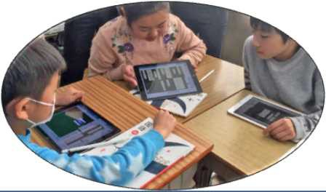
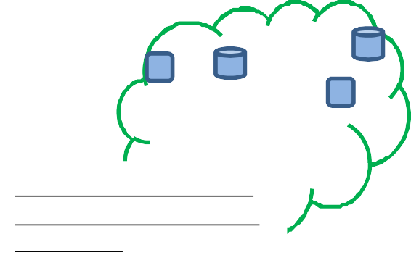

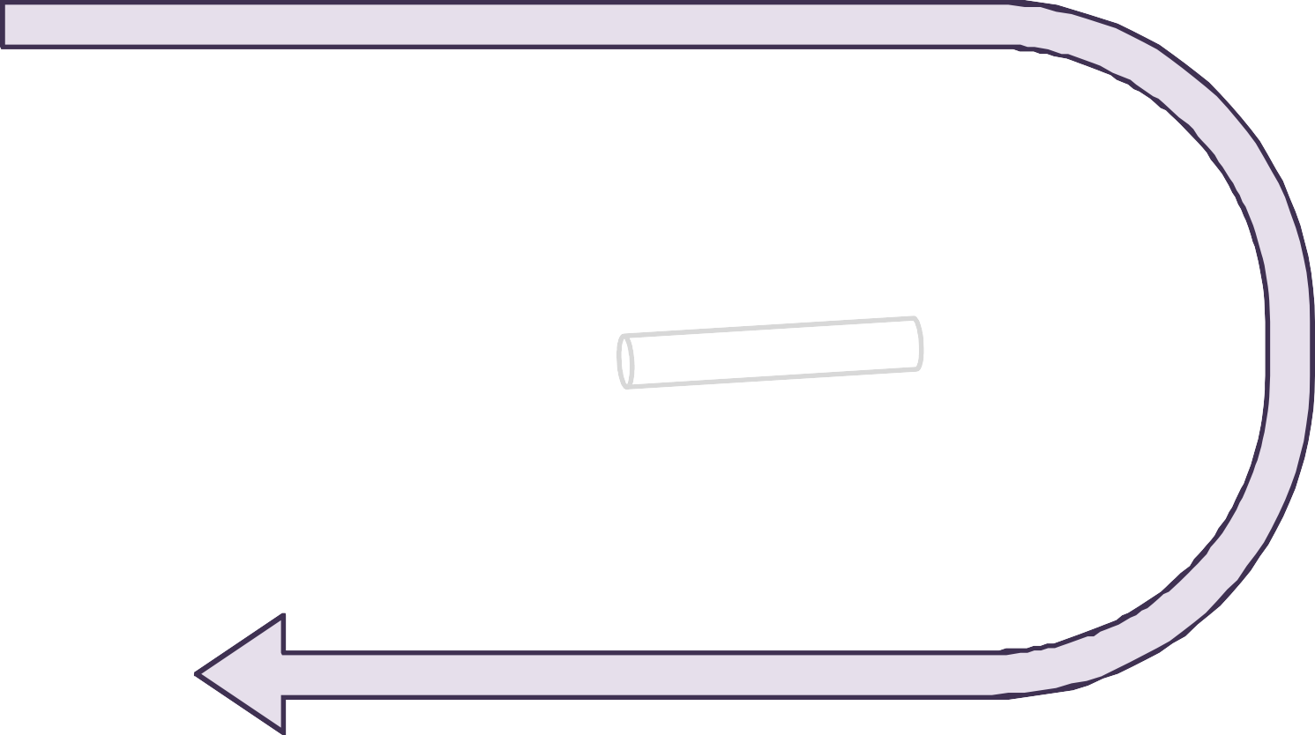



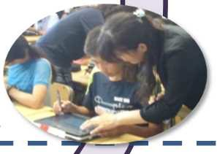

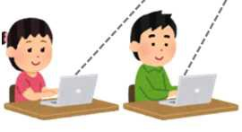






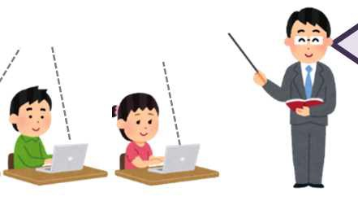
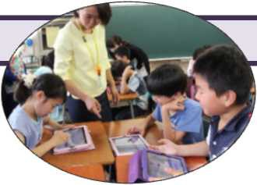
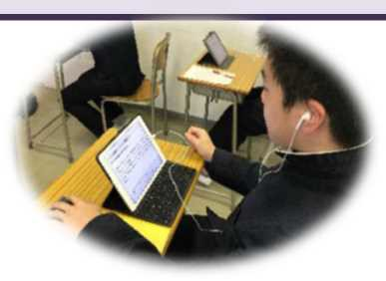


子供たち１人１人に個別最適化され、創造性を育む教育ＩＣＴ環境を
４．関係省庁の施策 との連携
～内閣官房及び３省が連携して令和時代のスタンダードとして学校ＩＣＴ環境を整備し、公正に個別最適化され、 ＡＩに代替されない創造性を育める学びの場の実現へ～
目指すべき次世代の学校・教育現場
学びにおける時間・距離などの制約を取り払う ～遠隔・オンライン教育の実施～
個別に最適で効果的な学びや支援 ～個々の子供の状況を客観的・継続的に把握・共有～
プロジェクト型学習を通じて創造性を育む ~文理分断の脱却とPBLによるSTEAM教育の実現～
校務の効率化 ～学校における事務を迅速かつ便利、効率的に～
内閣官房IT総合戦略室 総務省
文部科学省 経済産業省
学びの知見の共有や生成 ～教師の経験知と科学的視点のベストミックス(EBPMの促進)～
データの標準化
学校外のデータ及び教育分野以外（医療や福祉等）のデータ
文部科学省（総務省、経済産業省）
最終的に一人一台の
学習者用ＰＣの実現
APP
クラウド活用
APP
総務省
総務省、経済産業省、文部科学省
災害時に 避難所や防災 担当者の拠 点としての 通信機能を 発揮
(ローカル)５G/LTE
児童生徒一人一人の学 習記録等ビッグデータの 収集・分析
「端末」・「通信ネットワーク」・「クラウド」を セットで
文部科学省（総務省）
文部科学省
デジタル教科書・教材
高速大容量、機密性の高い、 安価なネットワークの整備
5G/LTE
高大連携
ＩＣＴを基盤とした先端技術
有線+Wi-Fi
児童生徒一人一人に最適なコンテンツの提供
文部科学省・経済産業省
民間の教育コンテンツ
（AIドリル等のEdTech）
新しい学習指導要領に基づく主体的・対話的で深い学びの実現遠 隔教育や教師の遠隔研修の推進
9

Slide 10


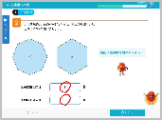
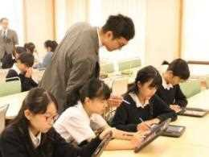
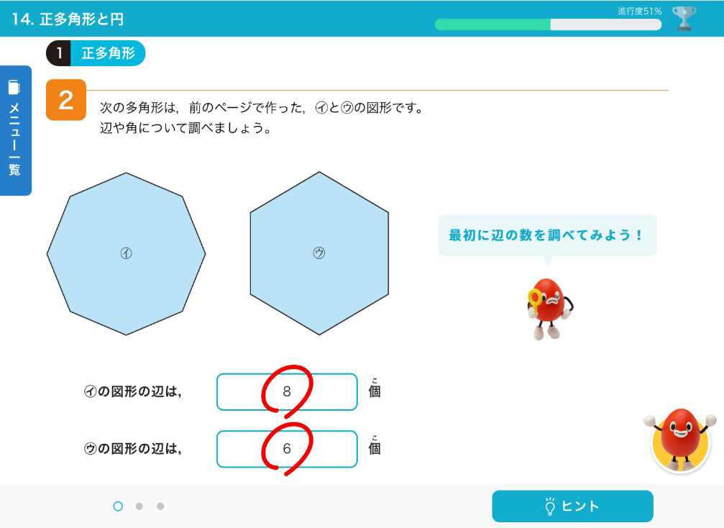
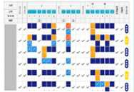
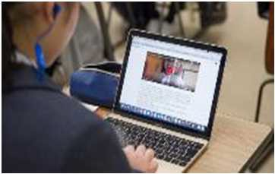
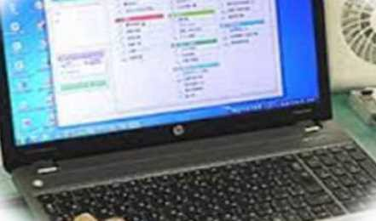
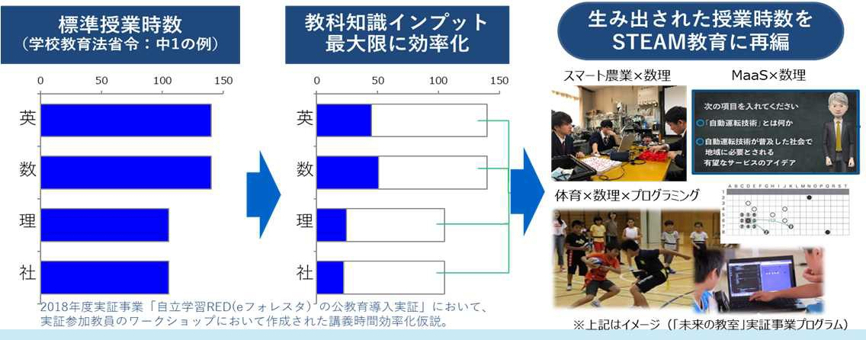




EdTech導入実証事業
令和元年度補正予算案額 10.0億円
４．関係省庁の施策 との連携
経済産業省
商務・サービスG サービス政策課・教育産業室
事業の内容
事業イメージ
事業目的・概要
Society5.0を生きる子ども達は、さらにその先の「未来社会の創り手」と なるべく、確かな基礎学力を土台にした創造性を育む必要があります。 そのため、一人ひとりの理解度・特性に対して個別最適化され、居住地 域による格差のない公平な学びの環境を構築し、プログラミング教育をは じめとするSTEAM^{※１}学習の環境を構築することが必要です。
導入を支援するEdTechサービスのイメージ
（導入サービス事例のイメージ） AI型ドリル教材
１人１台端末環境で、個々の生徒の理解度・ 特性に合わせた個別最適学習を提供。算数・ 数学・理科等の教科で、生徒の解答内容から AIが理解度を判断し、誤答の原因と推定され る単元に誘導するなど一人一人の理解を助け る最適な出題で学びを支援する教材。
オンライン型英語教材
オンライン環境で外国のネイティブスピー カーによる質の高い英作文添削指導を実現。 地域や担当教員の資質等の制約を受けない、 質の高い学びを提供。
校務等業務効率化ツール
書類作成やデータ管理など、学校・教員の 様々な業務をシステム導入・デジタル化に より効率化。
※これら教員ツールのみでの申請は不可。 生徒が活用するツールの導入必須。
こうした「未来の学び」を実現するためには、パソコン端末や高速通信網 等の教育ICTインフラの整備と併せ、教育産業が開発を進めている EdTech^{※２}サービスの学校等における積極的な導入を試行し、学び方 改革を進める必要があります。
本事業では、文部科学省・総務省が行う学校ICT環境整備に関する 事業と協調しつつ、カリキュラム・マネジメントを通じた新たな学び方の構 築を進める学校等設置者とともにEdTechサービスの導入を進めようとす る企業への補助を行うことにより、学校等設置者と教育産業の協力によ る教育イノベーションの普及を後押しします。
※１ STEAM：科学(Science)、技術(Technology)、工学(Engineering)、リベラル アーツ・教養(Arts)、数学(Mathematics)を活用した文理融合の課題解決型教育
※２ EdTech: Education(教育)×Technology(科学技術)を掛け合わせた造語。AI、 IoT、VR等のテクノロジーを活用した革新的な能力開発技法。。
成果目標
学校等におけるEdTech導入経費等を対象に、企業への補助を行い、 次年度以降の継続活用や地域への波及を図ります。
条件（対象者、対象行為、補助率等）
一人一人の進捗は可視化されきめ細やかなケアが可能に
ネイティブ話者による質の高い添削を個々の生徒に合わせて提供
教員負担の軽減を通じて生徒の学びの質を向上
（EdTech活用によるカリキュラム・マネジメントのイメージ）
国
定額補助
民間団
補助
民間事
導入
学校等設置者
体等
(2/3)
業者等
※大企業は中小企業とコンソーシアムを
10
組む場合に限り対象（1/2）

Slide 11
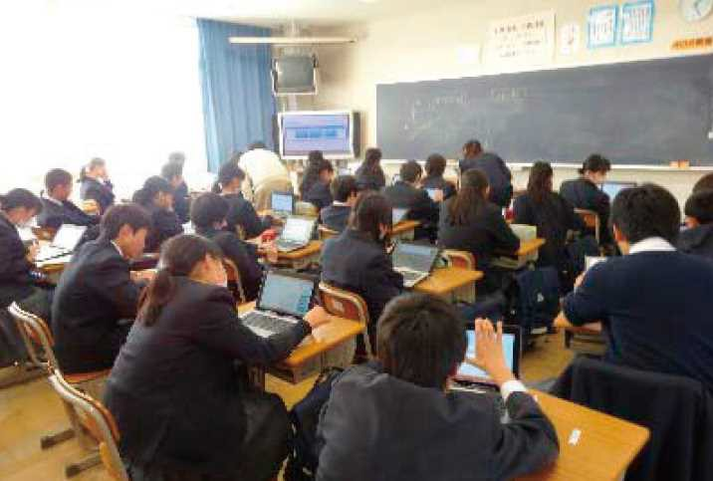
教育現場の課題解決に向けたローカル５Gの活用モデル構築
令和元年度補正予算案： 2.4億円
４．関係省庁の施策 との連携
＜概要＞
オリ・パラの先にある日本の姿も見据え、 ICT・デジタル技術(5G)を通じて、未来を担う創造的な人材育成 による生産性向上と、地方創生に資する教育環境の充実を図るために、地域の教育現場において、地方自治体等 が自らの建物・敷地内で柔軟に構築できるローカル5Gの活用モデルの構築を行う。
具体的には、ローカル５G基地局を設置することで教育現場における５G利用環境を構築し、５Gの特性（超高速、 超低遅延、多数同時接続）を活かした活用モデルの構築（実証）を行う。
（参考：ローカル5G）
ローカル5Gは、自治体等が自らの敷地・建物内に5Gの通信網を自前で構築する ことを可能とするもの。これにより、商用基地局がない場所でも需要に応じた
利用が可能となり、あわせて機能のカスタマイズ化も可能。
＜事業成果のイメージ＞
５Gの 特性
５Gの特性を活かした次世代の教育
実証事業
ユースケースと効果をガイドブック化
個別最適教育（→創造力向上）
・習熟度別、複式学級、外国語学習におけるグループ学習
・臨場感ある通信によるリアルな社会・職業体験
経済 効果
超低 遅延
人材スキル 向上
経 済 成 長
超 高 速
専門教育（→教員の人的リソースの有効活用）
技能系授業（理科、音楽、美術、技術、体育）等において、自校にいない専門教 員からの授業
生産性向上
都市と地方 の教育格差 の是正
地方創生
多数 同時 接続
健康管理（→心身の総合的指導）
・各種センサーを通じて得たバイタルデータを踏まえて、心のケアや集中度合い に応じた生活指導を実施
IT・デジタル 技術実装
総務省 情報流通行政局 情報流通振興課情報活用支援室
11

